Slide 1
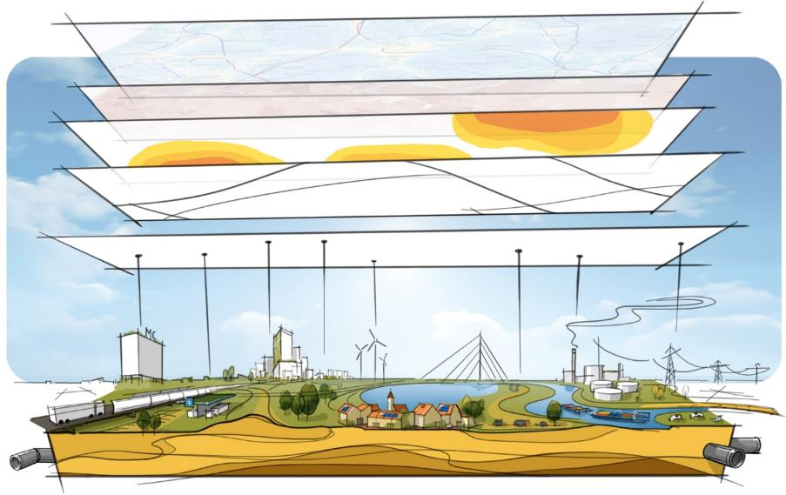
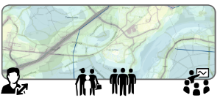
Voorlichtingsbijeenkomst REV Buisleidingen Omzetting RRGS naar REV
8 juli 2021 Arno de Ruijter

Slide 2
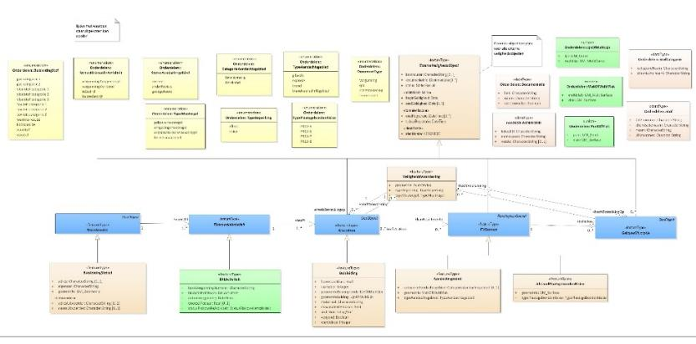
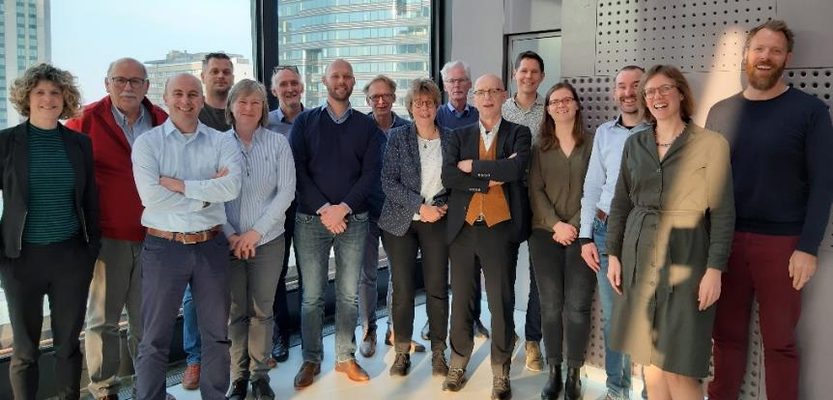
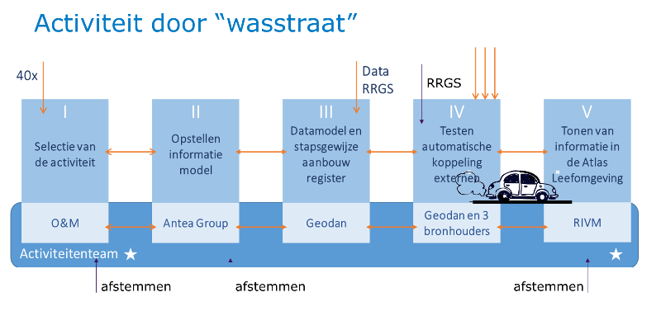
21 november 2019: A team buisleidingen

Slide 3
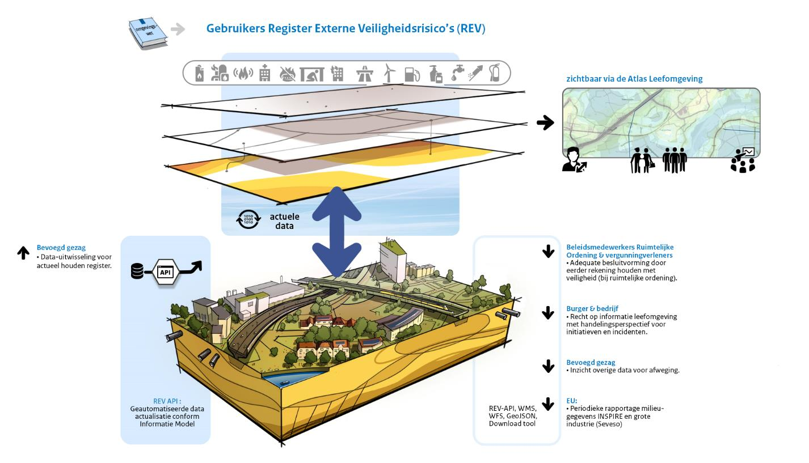
Gebruikers Register Externe Veiligheid (REV)

Slide 4
Context
REV bouwt voort op bestaande wet en regelgeving
Gegevens zijn (deels ) aanwezig (in het huidige register RRGS)
REV ontwikkeld aan de hand van de ICT-kaders van het Rijk
Gebruik open standaarden (lijst forum van standaardisatie)
Hergebruik boven (zelf)bouw
API-strategie van het Rijk
Data bij de bron

Slide 5
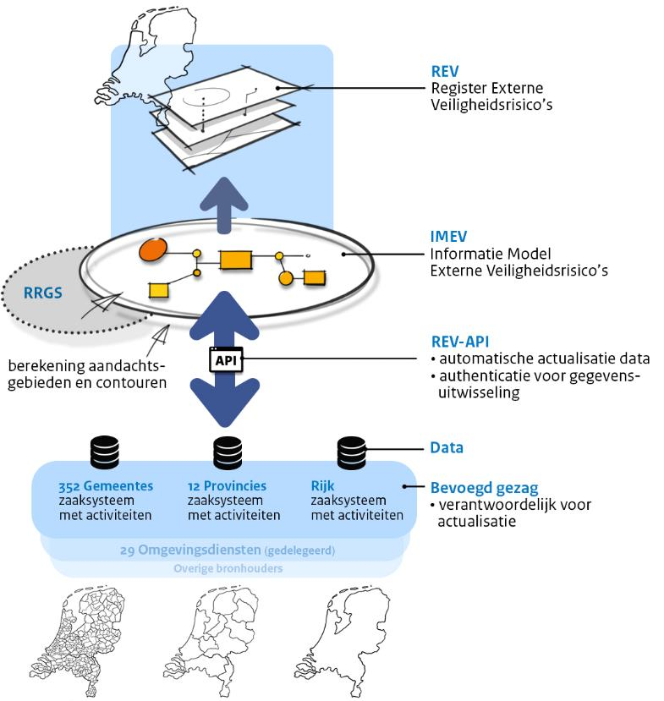
Aanleverproces REV

Slide 6
Context – RRGS conversie
Centraal en eenmalig converteren van RRGS gegevensmodel naar REV IMEV model (naar milieubelastende activiteit)
Deze gegevens zijn goed bruikbaar voor een initiële vulling REV
Voor veel bronhouders is RRGS de databron
Voor IenW is voordeel dat er bij inwerkingtreding van de wet ook een vulling is van de REV database

Slide 7
Context- RRGS conversie
Belangrijk aandachtspunten:
Bevoegd gezag blijft verantwoordelijk voor de data in het REV
Als er data in het REV zit, dan moet het bevoegd gezag ook in staat worden gesteld om de gegevens aan te passen
Verantwoordelijkheid vraagt om gereedschap voor die bronhouders die nog geen applicatie hebben voor automatisch bijwerken van de REV gegevens.
-> Hiervoor ontwikkelen we de Bevoegd Gezag Module (BG-Module) =werktitel

Slide 8
Routestappen omzetting
Startpunt
Inrichting vanuit RRGS is overgezet naar REV activiteit
Samenspraak tussen beheerder RRGS (Bij12) en projectgroep REV
Per omgezette activiteit is er een deltalijst beschikbaar

Slide 9
Deltalijst
Activiteit
3 delen
1: Gegevens uit RRGS gekoppeld aan REV activiteit
Inrichting
2: Gegevens nieuw in het REV
Gegevens “Mapping”
3: Gegevens niet meer gevraagd in het REV
Niet REV

Slide 10
Routestappen omzetting
Stap 1
Bronhouder kan kiezen of deze gebruik wil maken van onze hulp bij omzetting
Of dat deze het zelf wil doen
Heeft een bronhouder zelf (betere) data?

Slide 11
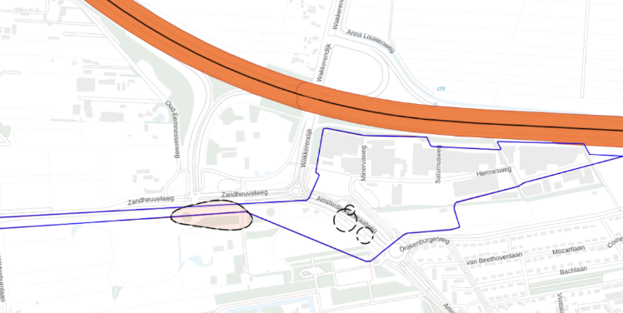
Routestappen omzetting
Stap 2 controle & verbeteren van de omgezette data
Nadat de data is ingelezen in de REV kan een bronhouder de omzetting controleren (steekproefsgewijs)
Via de kaart
De viewer heeft RRGS kaarten en REV kaarten
Via zoeken naar locatie in de BG-Module en de waarden daar bekijken en eventueel aanpassen

Slide 12
Routestappen omzetting
Stap 3 Aanvullen met aandachtsgebieden
De door het bevoegd gezag aangeleverde aandachtsgebieden worden aan de juiste activiteit gekoppeld
Dit koppelen gebeurt door het projectteam REV

Slide 13
Routestappen omzetting
Stap 4 controle van aandachtsgebieden
Bronhouders bekijken het resultaat van het koppelen
Als dit niet goed is gegaan, voert het projectteam dit opnieuw uit

Slide 14
Routestappen omzetting
Stap 5 Vrijgeven van gegevens voor productie
Als alle activiteiten zijn bekeken en het resultaat komt overeen met de verwachting, dan geeft een bronhouder de gegevens vrij voor productie
Via een mail aan REV beheerder (rev@rws.nl)

Slide 15
En dan?
Als de gegevens in productie staan dan kunnen de gegevens nog steeds worden bijgewerkt met de BG-Module...
...net zolang tot einde overgangsperiode of start van automatische uitwisseling met het REV.

Slide 16
Bevoegd Gezag Module
REV portaal
Bestand uploaden
Gegevens bijwerken
(conversiegegevens)

